Slide 1

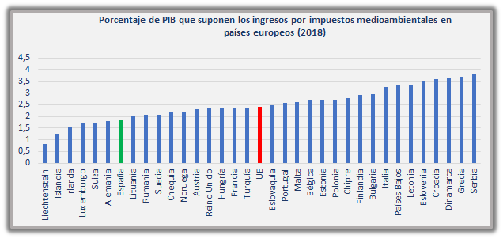
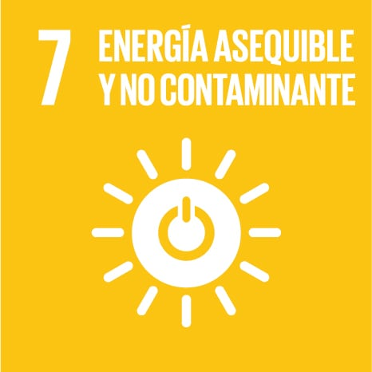
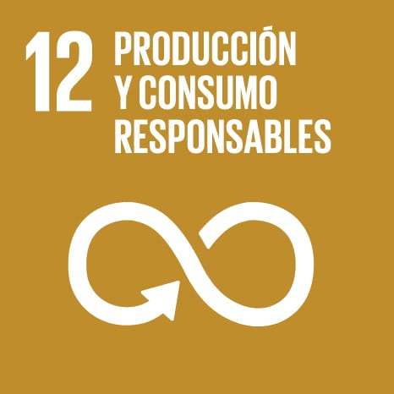
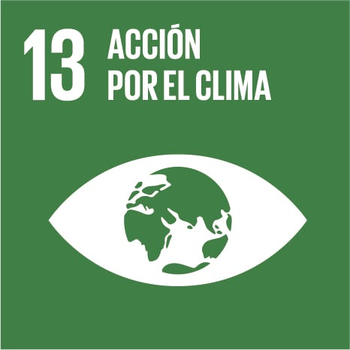

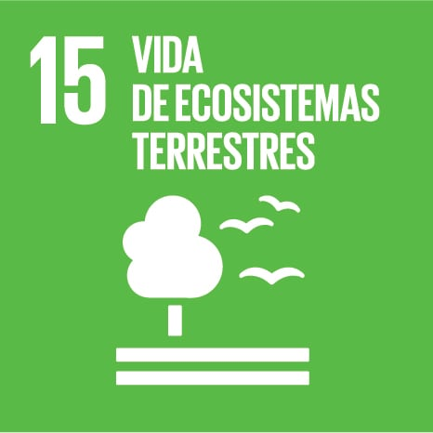
FISCALIDAD AMBIENTAL
Y SOSTENIBILIDAD
Díaz, A¹., Noguera, B²., Salgot, M.³
¹adiaz@ub.edu;²bnoguera@ub.edu;³salgot@ub.edu
Universitat de Barcelona
Objetivos
Analizar la relación existente entre fiscalidad ambiental y economía circular
Analizar la relación existente entre la imposición ambiental y los ODS, y su contribución a la sostenibilidad
Comparar la situación de España con el resto de países europeos en imposición ambiental y el margen de actuación futuro
Metodología
Se comparan las características de la fiscalidad ambiental con los aspectos fundamentales de la economía circular
Se analizan cada uno de los ODS y sus metas para determinar cómo puede contribuir la fiscalidad ambiental a la sostenibilidad
Se analiza la situación de España en materia de imposición ambiental a través de su participación en el PIB
Gráficos y tablas
ODS relacionados con tema ambiental
Pone de manifiesto la necesidad de estrategias de energía sostenible
Pone el énfasis en un uso responsable de los recursos
Contienen medidas contra el cambio climático
Resultados y conclusiones
Los impuestos ambientales contribuyen a la economía circular dado que suponen un incentivo permanente hacia conductas más respetuosas con el medio ambiente, ya que, si se modifica el comportamiento, disminuye la carga fiscal. Por otra parte, la fiscalidad ambiental puede ser también un incentivo a la innovación en nuevas formas de producción, transporte y consumo menos contaminantes.
Los impuestos ambientales en España representan un 5,4% del total de los ingresos fiscales, una cifra muy alejada del objetivo común de la UE para 2020 que era del 10%.
Según EUROSTAT (2019), España se sitúa por debajo de la media de los países miembros de la UE, con una ratio sobre el PIB del 1,8%, con un margen de mejora considerable, por lo tanto.
Las características atribuidas a los impuestos ambientales, los hacen especialmente adecuados para alcanzar varios de los ODS: internalización de externalidades, estímulo de la innovación, minimizar los costes de control de la contaminación, aumentar los ingresos impositivos, reduciendo el consumo o la producción de los bienes contaminantes, posibilidad de producir el “doble, doble dividendo” a través de mejoras en: el medio ambiente, la innovación y la competitividad, el empleo y el sistema impositivo
Referencias:
Eurostat (2019). Eurostat statistics explained
EEA (1996). “Environmental taxes. Implementation and environmental effectiveness”, Environmental Issues Series No 1, Copenhagen

